Slide 1

جلسه توسعه فردی و سازمانی
موج بعدی را
چه کسی می‌سازد؟
از موج دوم تا سازمان یادگیرنده — و نقطه شروع ما
تهیه و تنظیم: وحید مجیدی
تاریخ: [تاریخ] [نام واحد / سازمان]
www.coachroom.ir
Notes:
جمله شروع: «امروز دو کار می‌کنیم. اول می‌فهمیم سازمان ما کجای تاریخ
ایستاده، بعد یک ابزار مشخص برای حرکت به جلو تمرین می‌کنیم.»

Slide 2
دو بخش، یک هدف
مسیر امروز
بخش دوم · از کجا شروع کنیم؟
بخش اول · چرا باید تغییر کنیم؟
◂ منتورینگ گروهی: چیستی، چرایی، نحوه اجرا
◂ پنج موج تمدنی و مکتب مدیریتی هر موج
◂ قواعد فضای امن و مهارت پرسیدن
◂ جدول انطباق موج‌ها با سبک‌های مدیریت
◂ یک دور تمرین واقعی، همین امروز
◂ سازمان ما دقیقاً کجای این نقشه است
۹۰ دقیقه
◂ مسیر گذار به موج بالاتر
۳۰ دقیقه
پیوند دو بخش: سازمان وقتی به موج بالاتر می‌رود که آدم‌هایش یاد بگیرند از هم یاد بگیرند.
یک چالش کاری واقعی و حل‌نشده را از همین حالا در ذهنتان نگه دارید — در بخش دوم به آن برمی‌گردیم.
توسعه سازمانی
۲ / ۳۳
Notes:
تأکید کنید که بخش دوم عملی است، نه سخنرانی.
درخواست «یک چالش واقعی در ذهن نگه دارید» را همین‌جا مطرح کنید.

Slide 3

بخش اول
چرا باید
تغییر کنیم؟
سرعت تغییر بیرون، از سرعت یادگیری ما بیشتر شده است
Notes:
سه ثانیه سکوت، بعد اسلاید بعد.

Slide 4
یک قانون ساده
هر سازمانی که سرعت یادگیری‌اش
کمتر از سرعت تغییر محیط باشد،
دیر یا زود حذف می‌شود.
یادگیری ما کند
تغییر محیط سریع
◂ دوره‌های پراکنده
◂ فناوری
◂ تجربه‌های ثبت‌نشده
◂ انتظار ذی‌نفعان
◂ دانش در سیلوها
◂ قواعد بازار انرژی
◂ آموزش به‌جای انتقال تجربه
◂ نسل جدید نیروی کار
این فاصله، همان شکاف توسعه است — و بستنش از توسعه فردی شروع می‌شود.
Notes:
این جمله از «ریوانز» است: وقتی نرخ یادگیری از نرخ تغییر کمتر شود، سازمان
رو به زوال می‌رود. یک مثال واقعی از صنعت خودمان بزنید.

Slide 5
سه موج تافلر (۱۹۸۰) + دو موج صنعتی که بعد از او افزوده شد
پنج موجی که تمدن را ساخته‌اند
موج ۵
انسان‌محور
۲۰۲۱ به بعد
موج ۴
دیجیتال
۲۰۱۱ ـ امروز
موج ۳
دانش
۱۹۵۰ ـ ۲۰۱۰
موج ۲
صنعتی
۱۷۵۰ ـ ۱۹۵۰
موج ۱
کشاورزی
۸۰۰۰ ق.م ـ ۱۷۵۰
معنا
داده
مغز
ماشین
زمین
همکاری انسان و ماشین
هوش مصنوعی و اینترنت اشیا
کارکن دانشی
کارگر متخصص
عضله انسان و دام
تاب‌آوری و پایداری
سیستم‌های خودتنظیم
تیم و شبکه
کارخانه و سلسله‌مراتب
خانواده و روستا
خِرد جمعی
تصمیم مبتنی بر داده
دانش، سرمایه اصلی
دانش در دستورالعمل
دانش سینه‌به‌سینه
نکته کلیدی: در هر موج، شیوه مدیریت هم عوض شد — چون منبع اصلی ارزش عوض شده بود.
امواج حذف نمی‌شوند؛ روی هم می‌افتند. سازمان ما هم‌زمان تکه‌هایی از چند موج را دارد.
توسعه سازمانی
۵ / ۳۳
Notes:
دقت در انتساب: آلوین تافلر در کتاب «موج سوم» (۱۹۸۰) سه موج اول را معرفی کرد.
موج چهارم و پنجم افزوده‌های بعدی‌اند و از ادبیات صنعتی می‌آیند:
«صنعت ۴٫۰» (نمایشگاه هانوفر، ۲۰۱۱) و «صنعت ۵٫۰» (کمیسیون اروپا، ۲۰۲۱).
اگر کسی پرسید، همین را صادقانه بگویید؛ چارچوب پنج‌موجی یک تعمیم مفید است، نه نقل‌قول تافلر.
تأکید: موج دوم بد نیست — برای زمان خودش درست بود. مسئله، ماندن در آن است.
تاریخ‌ها تقریبی‌اند و مرز موج‌ها در منابع مختلف کمی جابه‌جا می‌شود.

Slide 6
نقشه تاریخی مکاتب مدیریت — پنج موج، پنج پاسخ متفاوت
هر موج، مکتب مدیریتی خودش را ساخت
موج ۵ · انسان‌محور
۲۰۲۱ به بعد
موج ۴ · دیجیتال
۲۰۱۱ ـ امروز
موج ۳ · دانش
۱۹۵۰ ـ ۲۰۱۰
موج ۲ · صنعتی
۱۷۵۰ ـ ۱۹۵۰
موج ۱ · کشاورزی
تا ۱۷۵۰
صنعت ۵٫۰ — اروپا ۲۰۲۱
انسان‌محور، تاب‌آور، پایدار
صنعت ۴٫۰ — هانوفر ۲۰۱۱
اتصال ماشین، داده، خودکارسازی
کیفیت جامع — دهه ۱۹۸۰
بهبود مستمر، مشارکت همه
مدیریت علمی — تیلور ۱۹۱۱
بهترین راه انجام کار
مدیریت سنتی
استادـشاگردی
رهبری تاب‌آور
مدیریت در بحران و عدم‌قطعیت
سازمان داده‌محور
تصمیم بر پایه داده، نه حدس
سازمان یادگیرنده — سنگه ۱۹۹۰
یادگیری، مزیت رقابتی پایدار
مدیریت اداری — فایول ۱۹۱۶
برنامه‌ریزی، سازمان‌دهی، کنترل
نظام صنفی
مهارت در کارگاه
مدیریت انسان‌محور
رفاه کارکنان کنار بهره‌وری
تیم‌های خودگردان
اختیار توزیع‌شده
مدیریت دانش — نوناکا ۱۹۹۵
تجربه ضمنی، دانش سازمانی می‌شود
بوروکراسی — وبر ۱۹۲۲
سلسله‌مراتب، قاعده، غیرشخصی
پایداری و مسئولیت
سود، کنار محیط زیست
سازمان شبکه‌ای
همکاری برخط و فرامرزی
سازمان چابک ۲۰۰۱
تیم‌های کوچک، چرخه کوتاه
روابط انسانی — مِیو ۱۹۳۲
انسان فقط ماشین نیست
رهبری خدمتگزار
مدیر، راه رشد را باز می‌کند
مدیریت الگوریتمی
داده، جای قضاوت را نمی‌گیرد
رهبری مربی‌گرا
مدیر به‌جای دستور، سؤال می‌پرسد
نظریه X و Y — مک‌گرگور ۱۹۶۰
دو نگاه به انگیزه کارکنان
سیستمی و اقتضایی ۱۹۷۰
یک نسخه برای همه نیست
پیام نقشه: هر ستون، پاسخ مدیریتیِ زمانِ خودش بود؛ مسئله وقتی شروع می‌شود که محیط به ستون چهارم رفته و ما هنوز با ستون دوم مدیریت می‌کنیم.
توسعه سازمانی
۶ / ۳۳
Notes:
این اسلاید ستون فقرات بخش اول است — روی آن وقت بگذارید.
تفکیک پنج ستون عمدی است: موج چهارم و پنجم دو منطق متفاوت‌اند،
نه یک دوره واحد. موج چهارم درباره «داده و خودکارسازی» است،
موج پنجم درباره «انسان، تاب‌آوری و پایداری».
تاریخِ زیر عنوان هر ستون، بازه خودِ موج است و تاریخ کنار هر مکتب،
سال انتشار اثر شاخص آن. مکاتب معمولاً با تأخیر نسبت به موج شکل می‌گیرند
(مثلاً تیلور ۱۹۱۱، یعنی حدود ۱۵۰ سال پس از آغاز موج دوم).
مکاتب هم حذف نمی‌شوند؛ روی هم انباشته می‌شوند.
پیام: ستون آبی (موج دوم) هنوز شیوه غالب مدیریت در سازمان‌های ماست،
در حالی که محیط کسب‌وکار وارد ستون‌های چهارم و پنجم شده است.
از مخاطب بپرسید: «کدام ردیف‌ها را در سازمان خودمان می‌بینید؟»

Slide 7
نقشه یک‌نگاهی — وضعیت فعلی و مسیر پیش رو
جدول انطباق: هر موج، کدام سبک مدیریت و کدام شیوه توسعه؟
جایگاه سازمان ما
شیوه توسعه افراد
نگاه به انسان
مکتب و سبک مدیریت غالب
دوره
موج
گذشته
تقلید از استاد، سینه‌به‌سینه
بازوی کار
مدیریت سنتی، نظام صنفی، استادـشاگردی
تا ۱۷۵۰
کشاورزی
موج ۱
بدنه اصلی ما
آموزش شغلی، دستورالعمل، کلاس
جزئی از ماشین
تیلور، فایول، وبر — مدیریت علمی و بوروکراسی
۱۷۵۰ ـ ۱۹۵۰
صنعتی
موج ۲
جزیره‌ای و پراکنده
منتورینگ، یادگیری از هم
صاحب دانش
سازمان یادگیرنده، مدیریت دانش، چابک
۱۹۵۰ ـ ۲۰۱۰
دانش
موج ۳
چند پایلوت
یادگیری در جریان کار، بازخورد داده
شریک ماشین
صنعت ۴٫۰، سازمان داده‌محور، تیم‌های خودگردان
۲۰۱۱ ـ امروز
دیجیتال
موج ۴
افق پیش رو
مربی‌گری، رشد معنامحور
سرمایه اصلی
صنعت ۵٫۰، مدیریت انسان‌محور و تاب‌آور
۲۰۲۱ به بعد
انسان‌محور
موج ۵
پیام جدول: ما با سبک مدیریت موج دوم، می‌خواهیم در محیط موج چهارم و پنجم رقابت کنیم. ستون «شیوه توسعه افراد» کوتاه‌ترین راه عبور است.
توسعه سازمانی
۷ / ۳۳
Notes:
این اسلاید، جمع‌بندی بصری کل بخش اول است؛ اگر وقت کم بود، همین یکی را کامل بگویید.
سه ستون سمت راست، «تاریخ» را می‌گوید و سه ستون سمت چپ، «تکلیف ما» را.
روی ستون «نگاه به انسان» مکث کنید: از بازوی کار تا سرمایه اصلی.
نکته کلیدی: سازمان نمی‌تواند از موج دوم مستقیم به موج پنجم بپرد،
ولی ستون «شیوه توسعه افراد» را می‌تواند از همین امروز جلو ببرد —
و این دقیقاً همان کاری است که در بخش دوم جلسه دنبال می‌کنیم.
اگر پرسیدند «چرا موج ۴ فقط پایلوت است؟» بگویید: ابزار دیجیتال خریده‌ایم،
ولی سبک تصمیم‌گیری هنوز موج دومی است.

Slide 8

موج چهارم · از ۲۰۱۱ تا امروز
صنعت دیجیتال: وقتی ماشین‌ها حرف می‌زنند
داده و اتصال — اینترنت اشیا، هوش مصنوعی
موتور محرک
دوقلوی دیجیتال، نگهداشت پیش‌بین، پایش برخط چاه
در نفت و گاز
از «تجربه می‌گوید» به «داده نشان می‌دهد»
منطق تصمیم
کمتر اپراتور، بیشتر تحلیل‌گر
نقش انسان
هشدار مهم: دیجیتالی‌کردن یک سازمانِ موج دومی، فقط کاغذبازی را سریع‌تر می‌کند — نه هوشمندتر.
Notes:
موج چهارم همان «انقلاب صنعتی چهارم» یا Industry 4.0 است (از ۲۰۱۱).
نکته کلیدی برای مدیران: خرید نرم‌افزار و سنسور، به‌تنهایی گذار نیست.
اگر تصمیم‌گیری همچنان متمرکز و سلسله‌مراتبی بماند، داده فقط انبار می‌شود.

Slide 9
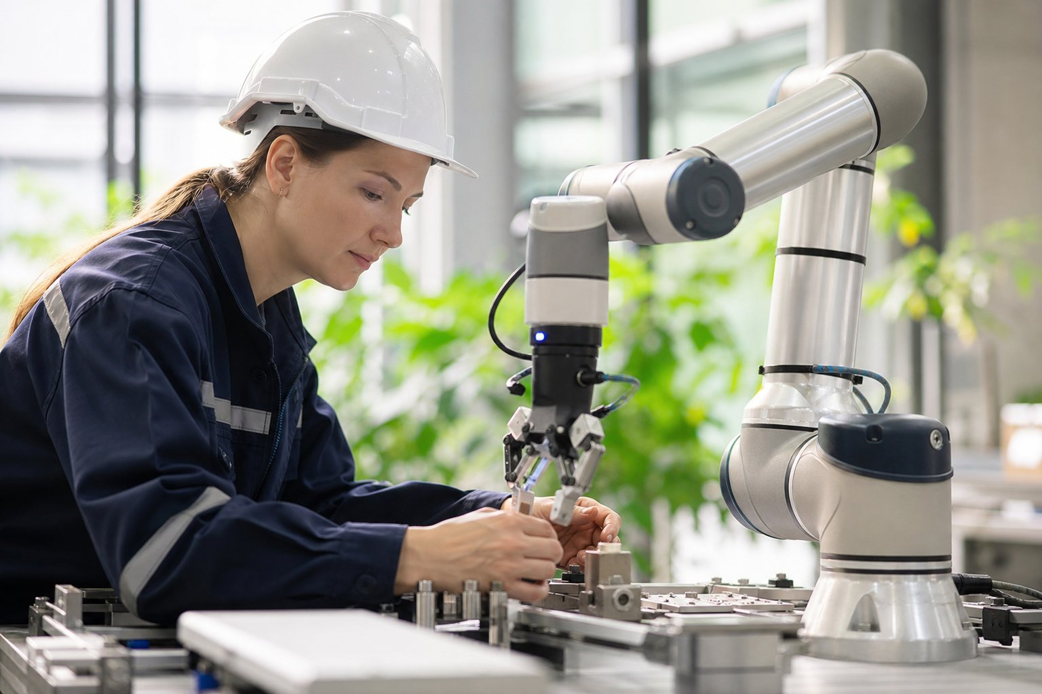
موج پنجم · از ۲۰۲۱ — کمیسیون اروپا
موج پنجم: بازگشت انسان به مرکز
انسان‌محوری
فناوری در خدمت آدم‌ها، نه جایگزین آن‌ها
۱
تاب‌آوری
توان بازگشت سریع پس از بحران و تحریم
۲
انسان و ماشین، در کنار هم — نه به‌جای هم
پایداری
مسئولیت زیست‌محیطی و کاهش انتشار
۳
تفاوت با موج چهارم
موج چهارم می‌پرسد: چطور کارخانه را کارآمدتر کنیم؟
موج پنجم می‌پرسد: چطور کار را انسانی‌تر، تاب‌آورتر و پایدارتر کنیم؟
خبر خوب برای ما
موج پنجم بیش از آنکه به فناوری گران نیاز داشته باشد، به فرهنگ یادگیری و اعتماد نیاز دارد.
یعنی می‌شود از همین امروز شروع کرد — بدون بودجه ارزی.
توسعه سازمانی
۹ / ۳۳
Notes:
موج پنجم (Industry 5.0) را کمیسیون اروپا در ۲۰۲۱ رسمی کرد:
صنعتِ انسان‌محور، تاب‌آور و پایدار.
پیام کلیدی: موج پنجم جایگزین چهارم نیست؛ لایه ارزشی روی آن است.
برای سازمان ما این خبر خوبی است — چون نقطه ورودش فرهنگ است، نه سرمایه.

Slide 10
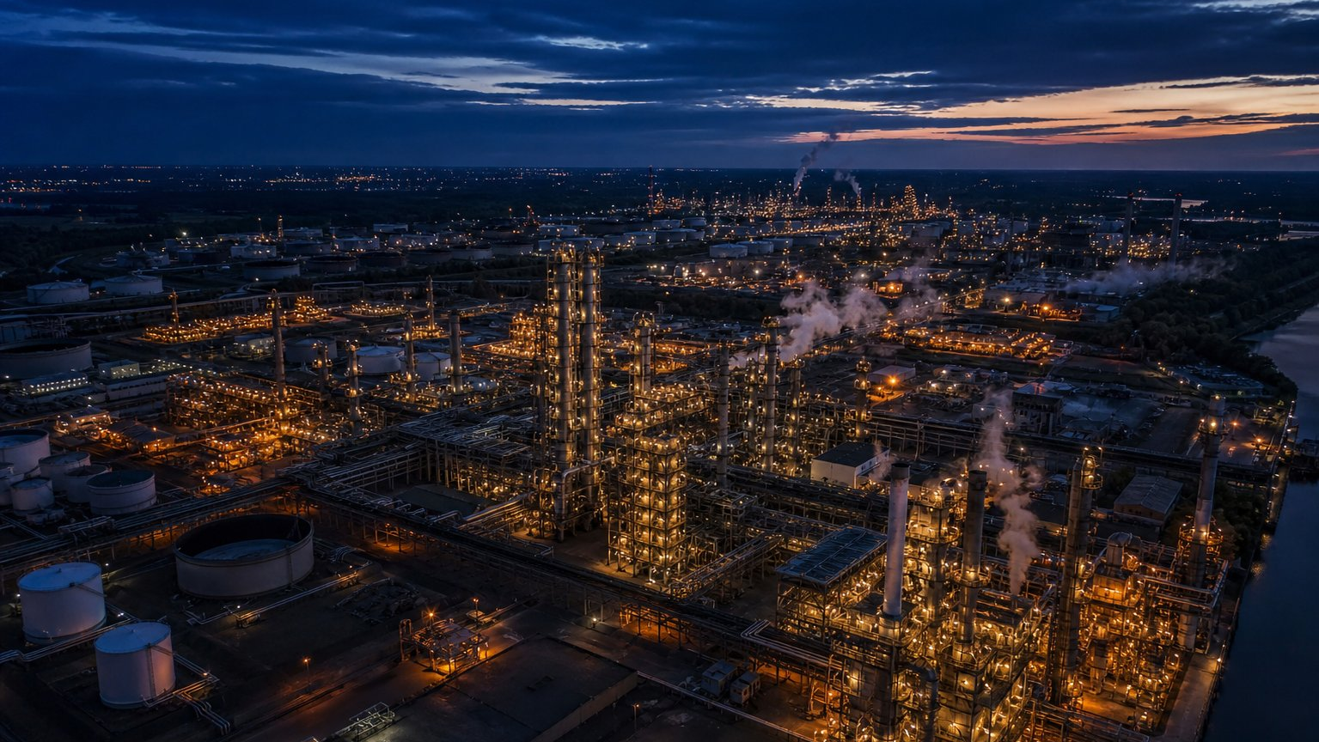
تشخیص وضعیت
صنعت نفت و گاز ایران کجای این نقشه است؟
موج دوم، با جزیره‌هایی از موج سوم
زیرساخت فنی
سلسله‌مراتبی، تصمیم متمرکز
ساختار سازمانی
شفاهی، وابسته به افراد کلیدی
شیوه انتقال دانش
باتجربه، ولی تجربه‌اش ثبت‌نشده
سرمایه انسانی
جمع‌بندی صادقانه: بدنه سازمان در موج دوم است، با جزیره‌هایی از موج سوم و چهارم — و این ناهم‌ترازی، پرهزینه‌ترین وضعیت است.
Notes:
این اسلاید را با احتیاط و بدون سرزنش ارائه کنید.
پیام: ما ضعیف نیستیم؛ ما در حال گذاریم و گذار، مدیریت می‌خواهد.
اگر داده واقعی از سازمان دارید، نوارها را با آن تنظیم کنید.

Slide 11
این‌ها را می‌شناسید؟
نشانه‌های ماندن در موج دوم
دانش با بازنشستگی می‌رود
سی سال تجربه، بدون جانشین
تصمیم فقط بالا گرفته می‌شود
کارشناس منتظر دستور می‌ماند
۲
۱
واحدها با هم حرف نمی‌زنند
هر واحد، جزیره‌ای مستقل
آموزش یعنی کلاس
دوره برگزار می‌شود، رفتار عوض نمی‌شود
۴
۳
جلسه یعنی گزارش‌دهی
نه حل مسئله مشترک
خطا پنهان می‌شود
چون به‌جای درس، دنبال مقصر می‌گردیم
۶
۵
هیچ‌کدام از این‌ها نشانه بی‌کفایتی نیست — نشانه یک سیستم قدیمی است.
و سیستم را نمی‌شود با بخشنامه عوض کرد؛ با تغییر رفتار روزمره آدم‌ها عوض می‌شود.
توسعه سازمانی
۱۱ / ۳۳
Notes:
از مخاطب بپرسید کدام مورد را بیشتر می‌بینند و رأی‌گیری دستی کنید.
این مشارکت، مقاومت را کم می‌کند چون خودشان تشخیص را تأیید کرده‌اند.

Slide 12

چهار گام، به ترتیب — از موج دوم به سوم، و آماده‌سازی برای چهارم و پنجم
مسیر گذار به موج بالاتر
تغییر رفتار یادگیری ← از اینجا شروع می‌کنیم
از «کلاس رفتن» به «از هم یاد گرفتن»
ابزار: منتورینگ گروهی، بازخورد همتا
۱
ثبت و گردش دانش
تجربه ضمنی افراد، دارایی سازمان شود
ابزار: مستندسازی درس‌آموخته‌ها
۲
موج سوم یعنی تصمیم، نزدیک به محل کار گرفته شود
توزیع اختیار تصمیم
تصمیم نزدیک به محل کار گرفته شود
ابزار: تیم‌های حل مسئله
۳
چرا از گام ۱ شروع می‌کنیم؟
چون سه گام بعدی بدون تغییر رفتار روزمره، فقط سند و نمودار می‌ماند.
ارزان‌ترین و سریع‌ترین گام هم همین اولی است.
ساختار چابک
چرخه‌های کوتاه، بازنگری منظم
ابزار: بازطراحی فرایندها
۴
توسعه سازمانی
۱۲ / ۳۳
Notes:
ترتیب گام‌ها مهم است. اگر مدیری پرسید چرا از ساختار شروع نمی‌کنیم،
بگویید: ساختار جدید با رفتار قدیمی، همان سازمان قبلی است با نمودار نو.

Slide 13
سه حلقه به‌هم‌پیوسته
چرا توسعه فردی، مقدمه توسعه سازمانی است
همه
ما
من
سازمان
تیم
فرد
گردش دانش
اعتماد و فضای امن
مهارت پرسیدن
تصمیم توزیع‌شده
حل مسئله مشترک
تأمل بر تجربه
حافظه سازمانی
یادگیری از خطا
پذیرش بازخورد
سازمان یادگیرنده از بالا ابلاغ نمی‌شود — از یک گفتگوی درست بین دو نفر شروع می‌شود.
اگر فرد در گروه رشد کند: دانش در سازمان می‌ماند
اگر فقط فرد رشد کند: دانش با رفتنش می‌رود
توسعه سازمانی
۱۳ / ۳۳
Notes:
این اسلاید پل بخش اول به بخش دوم است.
جمله انتقال: «حالا برویم سراغ ابزاری که این حلقه اول را می‌سازد.»

Slide 14

پایان بخش اول
تشخیص روشن است.
حالا اولین گام را با هم برمی‌داریم
نحوه اجرا
یک جلسه واقعی، دقیقه به دقیقه
چرایی
چرا جواب می‌دهد
چیستی
این روش دقیقاً چیست
منتورینگ گروهی
جایی که با هم بلد می‌شویم
Notes:
اینجا یک استراحت کوتاه بدهید و بعد بخش دوم را شروع کنید.
اگر جلسه فشرده است، مستقیم رد شوید ولی لحن را عوض کنید:
از تحلیل به عمل.

Slide 15
۹۰ دقیقه پیشِ رو
نقشه امروز
۵
۴
۳
۲
۱
شروع
یک دور واقعی، همین امروز
چه می‌شود
چه چیزی عاید شما و سازمان می‌شود
چطور
یک جلسه واقعی، دقیقه به دقیقه
چیست
این روش دقیقاً چیست و چه چیزی نیست
چرا
مسئله‌ای که داریم و کسی درباره‌اش حرف نمی‌زند
از شما یک چیز می‌خواهم
یک چالش کاری واقعی و حل‌نشده را همین حالا در ذهنتان نگه دارید.
قولِ امروز
یک‌سوم این جلسه، خودِ تجربه است — نه توضیحِ تجربه.
در پایان جلسه، به همان چالش برمی‌گردیم.
منتورینگ گروهی
۱۵ / ۳۳
Notes:
روی بخش ۵ مکث کنید: مخاطب باید بداند این سخنرانی نیست.
درخواست «یک چالش واقعی در ذهن نگه دارید» را آرام و جدی بگویید.

Slide 16
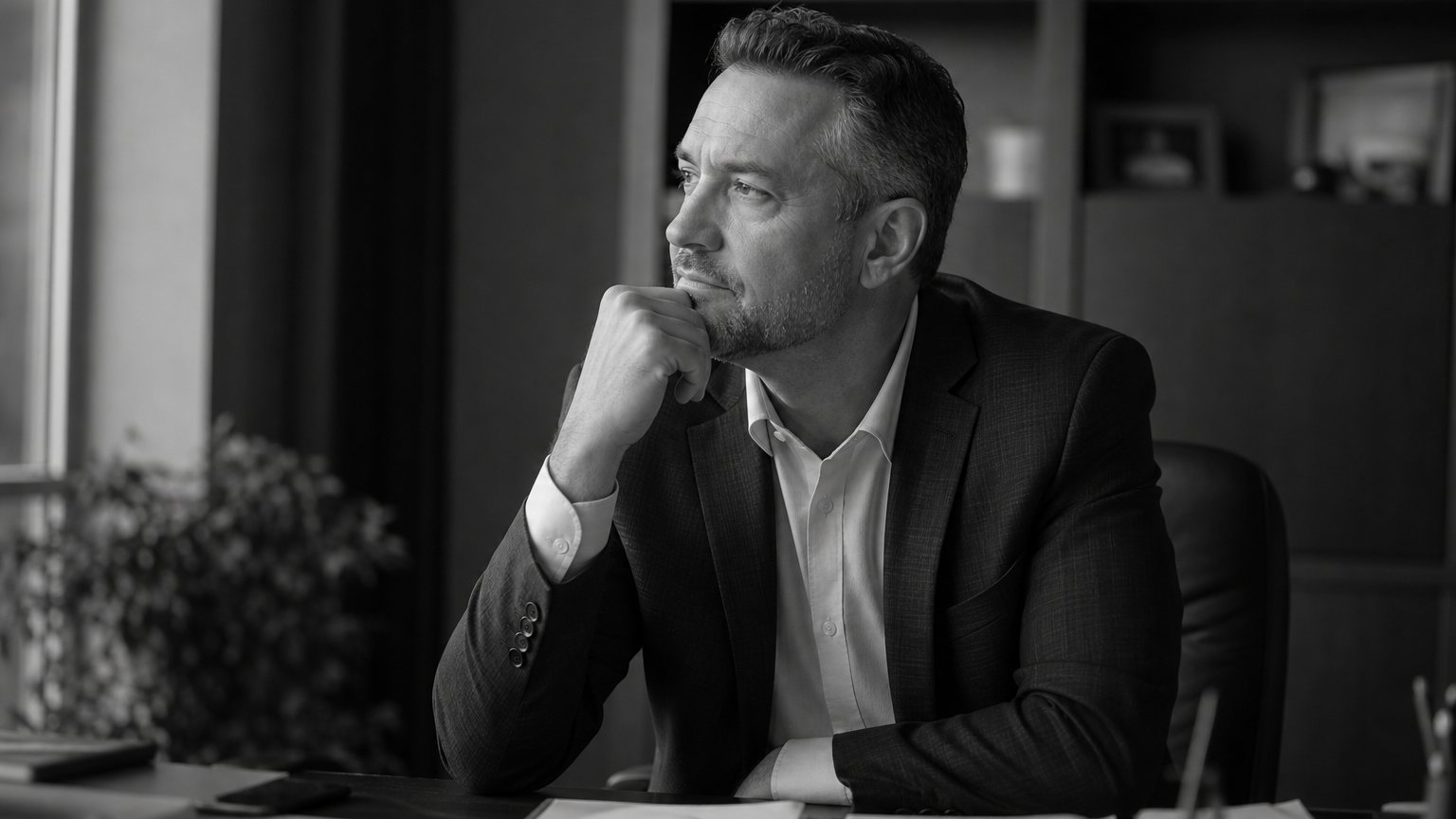
بخش ۱
چرا این کار را
می‌کنیم؟
مسئله‌ای که همه می‌بینند و کسی درباره‌اش حرف نمی‌زند
شروع
چه می‌شود
چطور
چیست
چرا
Notes:
این اسلاید را سریع رد نکنید. سه ثانیه سکوت، بعد بروید به اسلاید بعد.

Slide 17

۶۰ ثانیه فکر کنید
آخرین چیزی که در کارتان یاد گرفتید،
از کجا یاد گرفتید؟
از یک آدم
از انجام دادن و اشتباه کردن
از یک کلاس یا کتاب
تقریباً همیشه، جواب یک آدم است.
نه یک دوره، نه یک کتاب. یک آدم.
منتورینگ گروهی یعنی این اتفاق را از «شانسی» به «برنامه‌ریزی‌شده» تبدیل کنیم.
Notes:
واقعاً ۶۰ ثانیه سکوت بدهید و از سه چهار نفر بپرسید.
وقتی همه یک اسم گفتند: «توجه کردید؟ هیچ‌کس اسم یک دوره را نبرد.»
این جواب، کل استدلال ارائه را می‌سازد.

Slide 18

تشخیص
چرا
چیست
چطور
چه می‌شود
شروع
مسئله ما کمبود دانش نیست
یک اشتباه، چند بار
همان خطا در واحد دیگر دوباره تکرار می‌شود
۱
راه‌حل‌های موازی
دو نفر جدا از هم، ماه‌ها روی یک مسئله کار می‌کنند
۲
هرکس تکه‌ای می‌داند، کسی همه را نمی‌داند
دانش با آدم‌ها می‌رود
با هر خداحافظی، سال‌ها تجربه از در بیرون می‌رود
۳
مسئله، گردش دانش است
همه‌چیز را بلدیم — ولی هرکس تکه‌ای از آن را می‌داند و کسی نمی‌داند چه کسی چه می‌داند.
تازه‌واردهای سرگردان
شش ماه طول می‌کشد تا بفهمند از چه کسی بپرسند
۴
منتورینگ گروهی
۱۸ / ۳۳
Notes:
اینجا حتماً یک مثال واقعی از سازمان خودتان بزنید، بدون بردن نام کسی.
یک مثال واقعی از هر چهار مورد این فهرست مؤثرتر است.

Slide 19
آنچه پژوهش می‌گوید
چرا
چیست
چطور
چه می‌شود
شروع
بودجه آموزش، جای اشتباهی خرج می‌شود
از انجام کار واقعی
۷۰٪
از تعامل با آدم‌های دیگر ← اینجا
۲۰٪
۷۰-۲۰-۱۰
مدل یادگیری
از کلاس و کتاب
۱۰٪
و بودجه آموزشی ما کجا خرج می‌شود؟
عمدتاً روی کلاس و دوره
مرجع: مؤسسه CCL آمریکا
یعنی بخش عمده بودجه، روی ۱۰٪ یادگیری. منتورینگ گروهی سراغ آن ۲۰٪ رهاشده می‌رود.
منتورینگ گروهی
۱۹ / ۳۳
Notes:
این اسلاید پشتوانه علمی طرح است، مخصوصاً برای مدیران.
اگر عدد واقعی بودجه سازمان را دارید، جایگزین کنید.

Slide 20

بخش ۲
این روش
چیست؟
تعریف، مرزها، و نقش‌هایی که در اتاق وجود دارد
شروع
چه می‌شود
چطور
چیست
چرا
Notes:
از اینجا لحن عوض می‌شود: از مسئله به راه‌حل.

Slide 21
تعریف
چرا
چیست
چطور
چه می‌شود
شروع
منتورینگ گروهی، در یک جمله
گروهی کوچک از همکاران که مرتب دور هم جمع می‌شوند تا روی چالش‌های واقعی کاری یکدیگر فکر کنند — با پرسش، نه با نسخه‌پیچی.
۶ ماه
طول یک دوره
هر ۲ هفته
یک بار
۹۰
دقیقه در هر جلسه
۸ تا ۱۲
نفر در هر گروه
منتورینگ گروهی
همه می‌دانند، همه یاد می‌گیرند
منتورینگ کلاسیک
یک نفر می‌داند، یک نفر یاد می‌گیرد
همه ⇄ همه
۱ ← ۱
منتورینگ گروهی
۲۱ / ۳۳
Notes:
«پرسش، نه نسخه‌پیچی» را دو بار تکرار کنید — کل تفاوت روش همین است.

Slide 22
مرزبندی — تا انتظار اشتباه شکل نگیرد
چرا
چیست
چطور
چه می‌شود
شروع
چه چیزی هست، چه چیزی نیست
✕ نیست
✓ هست
✕ کلاس آموزشی
کسی قرار نیست تدریس کند
✓ فضای فکر کردن با هم
روی مسئله‌ای که واقعاً درگیرش هستید
✕ جلسه گزارش‌دهی
هیچ صورت‌جلسه‌ای به بالا نمی‌رود
✓ یادگیری از تجربه همکار
کسی که مسیر شما را رفته است
✕ ارزیابی عملکرد
روی پرونده پرسنلی شما اثری ندارد
✓ تمرین پرسیدن
مهارتی که در جلسات کاری هم به کار می‌آید
✕ جلسه شکایت
درباره مسئله حرف می‌زنیم، نه درباره آدم‌ها
✓ تعهد به یک اقدام کوچک
هر جلسه، یک قدم مشخص
✕ جای نصیحت کردن
قدیمی‌ترها هم اینجا فقط می‌پرسند
✓ محرمانه و داوطلبانه
هیچ‌کس اجباری نیست
منتورینگ گروهی
۲۲ / ۳۳
Notes:
ستون «نیست» مهم‌تر از «هست» است. بیشترین مقاومت از همین سوءتفاهم‌ها می‌آید.
روی «هیچ صورت‌جلسه‌ای به بالا نمی‌رود» مکث کنید و در چشم افراد نگاه کنید.

Slide 23
نقش‌ها
چرا
چیست
چطور
چه می‌شود
شروع
در اتاق، سه نقش وجود دارد
تسهیل‌گر
چرخشی، هر جلسه یک نفر
گروه همتا
۷ تا ۱۱ نفر
صاحب چالش
یک نفر، داوطلب
۳
۲
۱
◂ زمان را نگه می‌دارد
◂ سؤال می‌پرسند، راه‌حل نمی‌دهند
◂ مسئله واقعی‌اش را روایت می‌کند
◂ قواعد را یادآوری می‌کند
◂ تجربه مشابه خود را روایت می‌کنند
◂ فقط گوش می‌دهد و یادداشت برمی‌دارد
◂ خودش کمترین حرف را می‌زند
◂ قضاوت نمی‌کنند
◂ در پایان تصمیم می‌گیرد چه کند
نکته‌ای که همه‌چیز را عوض می‌کند: هفته بعد، صاحب چالش یک نفر دیگر است. امروز کمک می‌گیرید، دفعه بعد کمک می‌کنید.
منتورینگ گروهی
۲۳ / ۳۳
Notes:
تسهیل‌گری چرخشی است — این طرح مالِ یک نفر نیست، مالِ گروه است.
اگر پرسیدند «مدیر هم هست؟» بگویید بله، ولی به‌عنوان عضو گروه همتا.

Slide 24

بخش ۳
چطور اجرا
می‌شود؟
یک جلسه واقعی، دقیقه به دقیقه — و مهارتی که باید یاد بگیریم
شروع
چه می‌شود
چطور
چیست
چرا
Notes:
از اینجا وارد جزئیات عملی می‌شویم.

Slide 25
آناتومی ۹۰ دقیقه
چرا
چیست
چطور
چه می‌شود
شروع
یک جلسه واقعی چطور پیش می‌رود؟
۵
۱۵
۲۰
۲۰
۱۰
۱۰
۱۰
هر نفر یک جمله: این هفته چطور بود
دایره باز
۱۰′
جلسه قبل چه قول دادیم و چه شد
مرور تعهدها
۱۰′
داوطلب مسئله‌اش را می‌گوید، بدون قطع شدن
روایت چالش
۱۰′
گروه فقط می‌پرسد — هیچ راه‌حلی ممنوع
فقط سؤال
۲۰′
«من هم یک بار…» — روایت، نه دستور
تجربه‌های مشابه
۲۰′
صاحب چالش می‌گوید چه می‌کند
انتخاب و تعهد
۱۵′
هر نفر یک کلمه: چه چیزی با خود می‌برد
دایره بسته
۵′
۴۰ دقیقه از ۹۰ دقیقه — یعنی نیمی از جلسه — فقط سؤال و روایت است، نه راه‌حل.
منتورینگ گروهی
۲۵ / ۳۳
Notes:
بخش «فقط سؤال» بیشترین مقاومت را دارد.
بگویید: «می‌دانم سخت است. اسلاید بعد نشان می‌دهم چرا ارزشش را دارد.»

Slide 26

مهارت کلیدی
چرا
چیست
چطور
چه می‌شود
شروع
قلب روش: به‌جای نصیحت، بپرس
این را بگویید
به‌جای این…
«خودت چه گزینه‌هایی را سنجیدی؟»
«جای تو بودم فلان کار را می‌کردم.»
«اگر جواب ندهد، بدترین اتفاق چیست؟»
«این روش اشتباه است.»
چرا نصیحت جواب نمی‌دهد؟
چون شما تمام جزئیات مسئله او را نمی‌دانید.
ولی یک سؤال خوب، خودِ او را به جوابی می‌رساند که خودش اجرایش می‌کند.
«چه چیزی این مسئله را برایت سخت کرده؟»
«ما همیشه اینجوری کردیم.»
«موفقیت در این مسئله برایت یعنی چه؟»
«نگران نباش، درست می‌شود.»
منتورینگ گروهی
۲۶ / ۳۳
Notes:
مهم‌ترین اسلاید ارائه. آرام بخوانید، بعد از هر جفت مکث کوتاه کنید.
از گروه بخواهید یک نمونه دیگر بسازند — اگر توانستند، روش را گرفته‌اند.

Slide 27

پیمان گروه
چرا
چیست
چطور
چه می‌شود
شروع
پنج قاعده‌ای که فضا را امن می‌کند
اینجا سِمَت نداریم
در این ۹۰ دقیقه هیچ‌کس رئیس کسی نیست
۱
هرچه گفته شد، همین‌جا می‌ماند
بدون استثنا، بدون صورت‌جلسه
۲
سؤال بپرس، نسخه نپیچ
کنجکاوی به‌جای نصیحت
۳
هیچ سؤالی احمقانه نیست
و هیچ تجربه‌ای بی‌ارزش نیست
۴
چرا این پنج تا؟
تا وقتی کسی نترسد از گفتنِ «بلد نیستم»، هیچ یادگیری‌ای شروع نمی‌شود.
گوش بده تا بفهمی
نه اینکه منتظر نوبت حرف زدنت باشی
۵
منتورینگ گروهی
۲۷ / ۳۳
Notes:
این قواعد را نخوانید — از گروه بخواهید بلند بخوانند و تأیید کنند.
روی یک برگه بزرگ بنویسید و هر جلسه روی دیوار بزنید.

Slide 28

مسیر پیشِ رو
چرا
چیست
چطور
چه می‌شود
شروع
شش ماه، دوازده جلسه، یک گروه
شکل‌گیری
آشنایی، بستن پیمان گروه، انتخاب اولین داوطلب
جلسه ۱
تمرین
قواعد هنوز سخت است؛ تسهیل‌گر بیشتر دخالت می‌کند
جلسه ۲ تا ۴
تعهد شما
اوج‌گیری
گروه روان می‌شود؛ تسهیل‌گری چرخشی آغاز می‌شود
◂ حضور منظم در ۱۲ جلسه
جلسه ۵ تا ۱۰
◂ آوردن یک چالش واقعی
◂ رعایت محرمانگی
◂ یک اقدام کوچک بین دو جلسه
جمع‌بندی
مرور دستاوردها و تصمیم برای دوره بعد
و اگر نشد؟
بعد از جلسه سوم، هر کس خواست می‌تواند کنار بکشد — بدون توضیح.
جلسه ۱۱ و ۱۲
منتورینگ گروهی
۲۸ / ۳۳
Notes:
جمله «بدون توضیح می‌توانید کنار بکشید» را حتماً بگویید.
داوطلبانه بودن شرط کارکردن این روش است، نه یک تعارف.

Slide 29

بخش ۴
چه چیزی
عوض می‌شود؟
برای شما، برای تیم، و برای سازمان
شروع
چه می‌شود
چطور
چیست
چرا
Notes:
لحن اینجا امیدوارانه می‌شود. سرعت را کمی بالا ببرید.

Slide 30
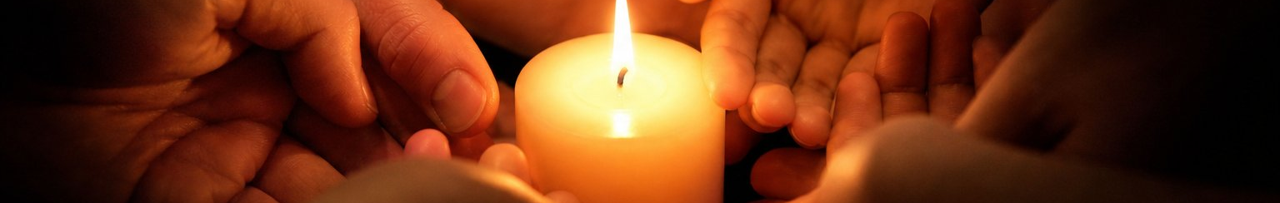

دستاورد
چرا
چیست
چطور
چه می‌شود
شروع
چه چیزی عاید چه کسی می‌شود؟
برای سازمان
برای شما
✓ تکرار اشتباهات کم می‌شود
تجربه شکست یک واحد، درسِ واحد دیگر می‌شود
✓ مسئله‌تان زودتر حل می‌شود
به‌جای هفته‌ها کلنجار، ۹۰ دقیقه با ۱۰ ذهن
✓ دانش ماندگار می‌شود
تجربه از سرِ افراد به حافظه جمعی منتقل می‌شود
✓ مهارت پرسیدن یاد می‌گیرید
در جلسات و مذاکرات کاری هم به کارتان می‌آید
✓ تازه‌واردها زودتر جا می‌افتند
مسیر شش‌ماهه، چندهفته‌ای طی می‌شود
✓ شبکه‌تان گسترده می‌شود
می‌دانید برای هر مسئله سراغ چه کسی بروید
✓ افراد می‌مانند
آدم‌ها جایی که رشد می‌کنند را ترک نمی‌کنند
✓ کمتر احساس تنهایی می‌کنید
می‌فهمید دیگران هم همین را تجربه کرده‌اند
هزینه‌اش؟ ۹۰ دقیقه، هر دو هفته یک بار — یعنی حدود یک درصد وقت کاری شما.
گفتگوی گروهی
فضای امن
تعهد فردی
منتورینگ گروهی
۳۰ / ۳۳
Notes:
اگر مخاطب بیشتر کارشناس است، ستون راست را کامل بخوانید و چپ را سریع رد شوید.
اگر مدیران حاضرند، برعکس.

Slide 31

بخش ۵
حالا خودمان
انجامش می‌دهیم
یک دور واقعی، همین امروز، ۳۰ دقیقه
شروع
چه می‌شود
چطور
چیست
چرا
Notes:
اینجا انرژی جلسه باید بالا برود. بلند شوید و راه بروید.

Slide 32
تجربه زنده
یک دور کوتاه — ۳۰ دقیقه
۵ دقیقه
۱۰ دقیقه
۱۰ دقیقه
۵ دقیقه
یک تصمیم
داوطلب می‌گوید چه می‌کند
تجربه مشابه
«من هم یک بار…» در یک دقیقه
فقط سؤال
هر کس یک سؤال — راه‌حل ممنوع
یک داوطلب
چالشش را در سه جمله می‌گوید
تنها قاعده امروز: در ده دقیقه دوم، هیچ‌کس حق ندارد جمله‌ای بگوید که علامت سؤال ندارد.
چه کسی چالشش را می‌آورد؟
لازم نیست مسئله بزرگی باشد — همان چیزی که اول جلسه در ذهن نگه داشتید کافی است.
Notes:
مهم‌ترین ۳۰ دقیقه امروز. تایمر بگذارید و سفت نگه دارید.
اگر کسی در «فقط سؤال» راه‌حل داد، با لبخند وسط حرفش بروید:
«این را نگه دار برای ده دقیقه بعد.»
اگر داوطلب پیدا نشد، خودتان یک چالش واقعی بیاورید.
در پایان از صاحب چالش بپرسید: «الان چیزی می‌دانی که نیم‌ساعت پیش نمی‌دانستی؟»

Slide 33

قدم بعدی
چه کسی می‌خواهد نفر اول باشد؟
ما آدم‌های باتجربه‌ای را استخدام کردیم و کنار هم نشاندیم.
فقط یادمان رفت فرصتی بسازیم که با هم حرف بزنند.
این طرح، همان فرصت است.
تماس
[داخلی]
ظرفیت
۱۲ نفر
مکان
[مکان]
ساعت
[ساعت]
اولین جلسه
[تاریخ]
برگه ثبت‌نام همین حالا دست به دست می‌شود.
بهترین زمان برای شروع، الان است.
وحید مجیدی | www.coachroom.ir
Notes:
نگویید «سؤالی نیست؟». بگویید «چه کسی می‌خواهد نفر اول باشد؟» و
خودتان دستتان را بالا ببرید تا اولین داوطلب راحت‌تر بلند شود.
برگه ثبت‌نام را همان لحظه دست به دست کنید — نه ایمیل، نه فردا.

